Slide 1





«Психологический комфорт в образовательной организации
как основа для гармоничного развития личности обучающегося»
«Психологический комфорт в образовательной организации как основа для гармоничного развития личности обучающегося»
Монгуш Альбина Зайцевна, директор
ГБУ Республиканского центра психолого-медико-социального сопровождения «Сайзырал»
Монгуш Альбина Зайцевна, директор ГБУ РЦПМСС «Сайзырал»

Slide 2


Основные условия по обеспечению психологического комфорта согласно проекту «Школа Минпросвещения России»
Кадровая и локально-правовая обеспеченность
Деятельность согласно профстандартам
Материально-техническая обеспеченность
31 кабинет психологической разгрузки
Программно-методическая обеспеченность
4 психолога имеет автоматизированные психодиаг-ност.инструментарий
Наличие программ по всем направлениям деятельности (антибуллинговая, коррекционно-развивающая и др.)
коворкинг
285 педагогов-психологов
114 логопедов
18 дефектологов
309 соцпедагогов
6 тьюторов
зона отдыха
креативное пространство
34 психологов не имеют отдельного кабинета
Последовательное достижение к 2025 году эталонного уровня
Базовый
средний
эталонный

Slide 3
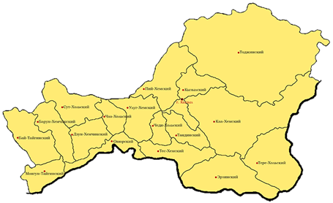

КАДРОВАЯ ОБЕПЕЧЕННОСТЬ ПЕДАГОГАМИ-ПСИХОЛОГАМИ
Педагоги-психологи муниципального подчинения:
- общеобразовательных организаций
дошкольных образовательных организаций
Педагоги-психологи Регионального подчинения:
педагоги-психологи федерального подчинения - КПКУ
Педагоги-психологи организации среднего профессионального образования
191
54
17
Всего 285 педагогов-психологов
18
5
образование
квалификационная категория

Slide 4


СВЕДЕНИЯ О ДЕФИЦИТЕ СТАВОК ПЕДАГОГОВ-ПСИХОЛОГОВ
Письмо Министерства образования и науки Российской Федерации от 30 июля 2018 года № 07- 4587 о проектируемом нормировании штатной численности педагогов-психологов образовательных организаций и Распоряжением Минпросвещения России от 28 декабря 2020 г. N Р-193 рекомендовано, что образовательные организации руководствуются примерными нормативами при разработке штатного расписания (на 300 детей 1 ставка педагога-психолога).
75,5 шт.ед
100,84 шт.ед.
Инструктивное письмо о проекте приказа Минпросвещения от 14.12.2022 г. № 07-8411 устанавливает нормативы штатной численности педагогов-психологов в образовательных организациях из расчета 1 штатная единица педагога-психолога: на 200 воспитанников ДОУ, на 300 обучающихся школ, на 500 обучающихся СПО и на каждые 30 обучающихся с ограниченными возможностями здоровья с 1 сентября 2023 года.
Пути выхода: перераспределение, сокращение и переименование ставок путем изменения штатного расписания

Slide 5
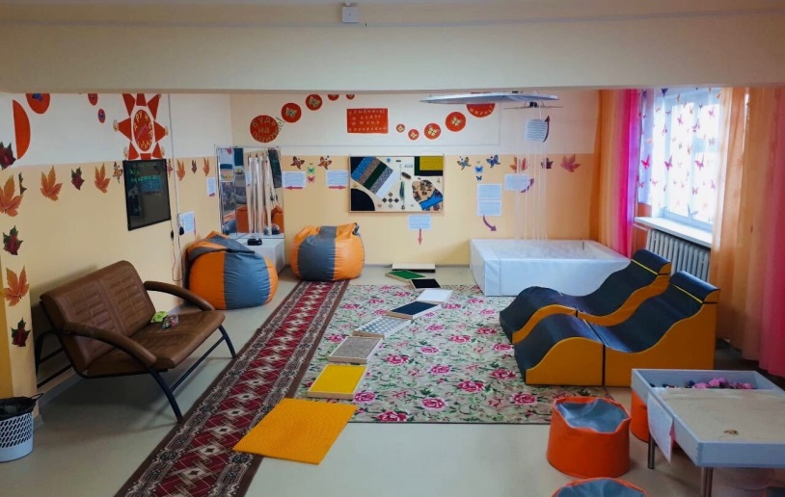
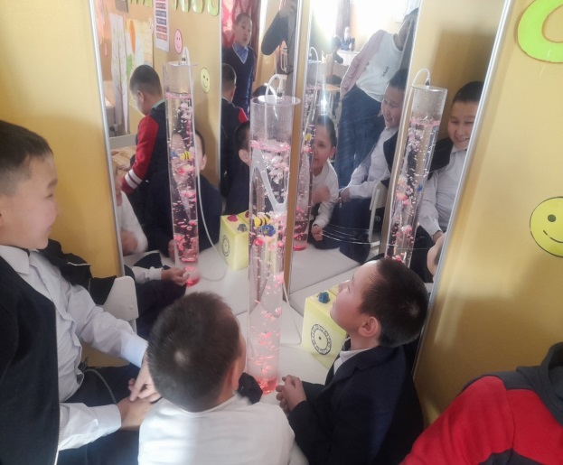
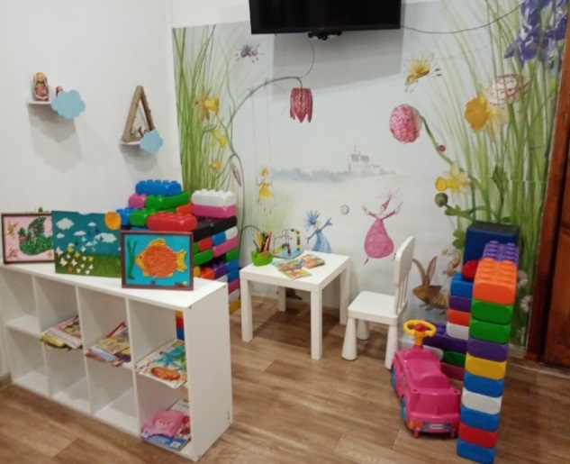
МАТЕРИАЛЬНО-ТЕХНИЧЕСКАЯ ОБЕСПЕЧЕННОСТЬ
кабинеты психологической разгрузки
коворкинг
31
кабинет психологической разгрузки
В рамках Государственной программы Республики Тыва «Профилактика безнадзорности и правонарушений несовершеннолетних на 2022-2024 годы» оснащены 16 школ кабинетами психологической разгрузки: МБОУ СОШ с.Тээли, МБОУ СОШ №2 г.Ак-Довурак, МБОУ СОШ с.Алдан-Маадыр, МБОУ СОШ №1 г.Чадан, МБОУ СОШ с.Арыг-Узю, МБОУ СОШ №2 пгт Каа-Хем, МБОУ СОШ с.Дерзиг-Аксы, МБОУ СОШ №2 г.Туран, МБОУ СОШ с.Берт-Даг, МБОУ СОШ с.Морен, МБОУ СОШ №2 г.Кызыл, ГБОУ «РШИ «ТКК», МБОУ СОШ с. Тоора-Хем; МБОУ СОШ с. Хову-Аксы; МБОУ СОШ с. Бай-Хаак; МБОУ СОШ с. Чаа-Хол, МБОУ СОШ №2 с. Мугур-Аксы

Slide 6
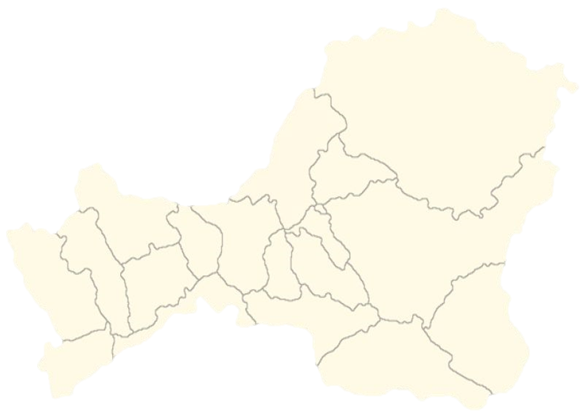









СОЦИАЛЬНО-ПСИХОЛОГИЧЕСКОЕ ТЕСТИРОВАНИЕ С ИСПОЛЬЗОВАНИЕМ ЕДИНОЙ МЕТОДИКИ В ОБЩЕОБРАЗОВАТЕЛЬНЫХ ОРГАНИЗАЦИЯХ И ПРОФЕССИОНАЛЬНЫХ ОБРАЗОВАТЕЛЬНЫХ ОРГАНИЗАЦИЯХ В 2022/23 УЧЕБНОМ ГОДУ
100%
УЧАСТИЕ ОБЩЕОБРАЗОВАТЕЛЬНЫХ
ОРГАНИЗАЦИЙ В КОТОРЫХ ЕСТЬ ОБУЧАЮЩИЕСЯ ПОДЛЕЖАЩИЕ ТЕСТИРОВАНИЮ (с 13 ЛЕТ)
29 037 (АППГ -24294)
ПРОШЛИ ТЕСТИРОВАНИЕ
(23038 – школьников,
5999 - студентов)
178
СПТ
приняли участие ОО
(161 – школа, 17 - СПО)
153 (АППГ –952)
2022-2023 УЧ.ГОД
В ГРУППЕ РИСКА
(151 – школьника, 2 - студента)
Акт об итогах социально-психологического тестирования направлен 15 ноября текущего года в Министерство здравоохранения РТ
СЕРИЯ ОБУЧАЮЩИХ
СЕМИНАРОВ
РАЗРАБОТАНЫ И ТИРАЖИРОВАНЫ
МЕТОДИЧЕСКИЕ РЕКОМЕНДАЦИИ
ТЕХНОЛОГИЧЕСКИЕ КАРТЫ
СОПРОВОЖДЕНИЯ
РЕКОМЕНДОВАННЫЕ
ПСИХОЛОГО-ПЕДАГОГИЧЕСКИЕ ПРОГРАММЫ

Slide 7
МОНИТОРИНГ ПСИХОЛОГИЧЕСКОГО ЗДОРОВЬЯ

Slide 8


ДОСТУПНАЯ ОБРАЗОВАТЕЛЬНАЯ СРЕДА
В 2022-2023 учебном году всего обучающихся с ОВЗ в общеобразовательных организациях 5095 человек (АППГ – 4478чел.), в том числе детей-инвалидов 1498 (АППГ-1341) человек по сравнению с 2021-2022 учебным годом отмечается увеличение на 12,1% (617 чел.), в том числе детей с инвалидностью на 18,6% (279 человек).
- специальные условия для обучения;
пандусы, расширение дверных проемов;
специальные технические средства обучения для коллективного и индивидуального пользования, например для детей с нарушениями зрения, для детей с нарушениями слуха;
программное обеспечение для специалистов сопровождения.

Slide 10
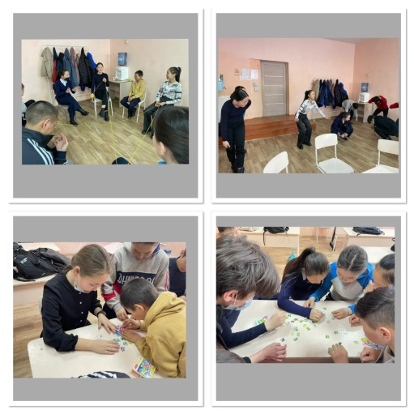
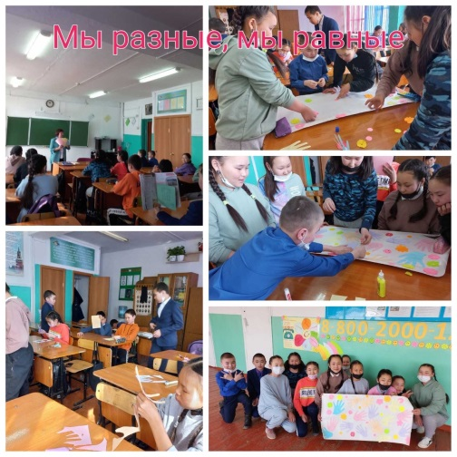
МЕРОПРИЯТИЯ ПО ФОРМИРОВАНИЮ ЖИЗНЕСТОЙКОСТИ месячник психологической безопасности неделя о медиаграмотности, дружбе, поддерживающей среде, личных ресурсах (1 неделя)
#месячникпсихологическойбезопасности
Тренинги, квест-игры
для обучающихся, студентов
24278 чел.
8917 чел.
3277 чел.
Родительские собрания в дист. формате
Семинары для педагогов
Designed by Guild Design Inc.
Notes:
[Image Info]
Image : Wizdata Inc, www.themegallery.co.kr
*本模板的版权由（株）Guild Design公司所有，本模板是教材用模板，禁止用于任何形式的商业目的。同时，禁止单独截取图片用于PowerPoint以外的其他用途。

Slide 11
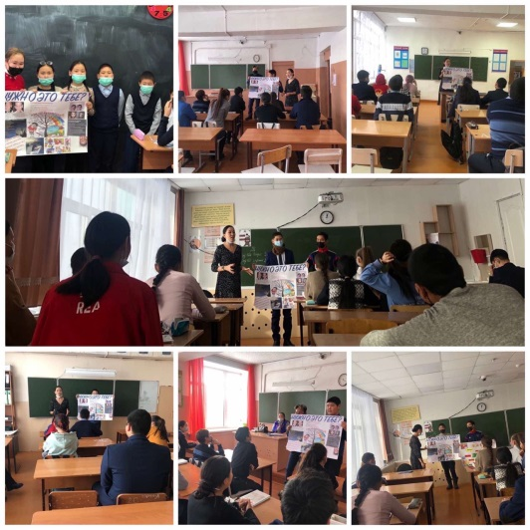
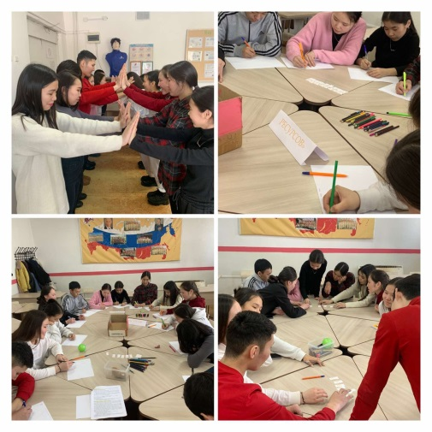
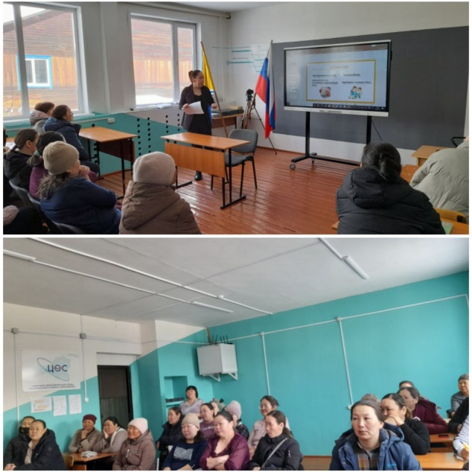
Неделя о позитивном мышлении, выстраивании временной перспективы и будущего (2 неделя)
30002 чел.
9880 чел.
7436 чел.
Классные часы, «Учись быть добрым», «Безопасное поведение»,
«Воспитание характера через искоренение отрицательных привычек» и т.д.
Тренинговые занятия
«Моя жизненная позиция», «Ресурсы в помощи», «Как сказать твердое –Нет» и т.д.
Родительские собрания по профилактике деструктивного поведения
Designed by Guild Design Inc.

Slide 12
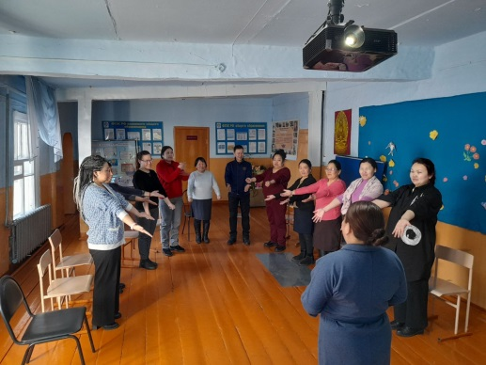
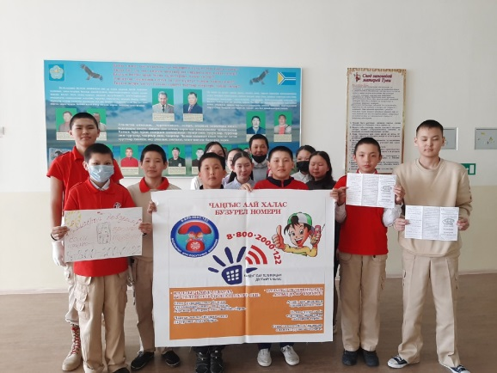
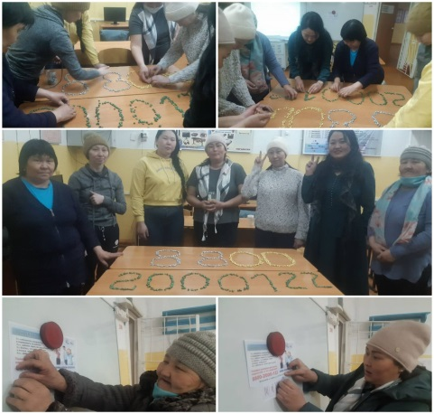
Неделя о развитии жизнестойкости, стрессоустойчивости и ассертивности (3 неделя)
27434 обуч.
2103 студент.
Классные часы и
внеклассные мероприятия по формированию жизнестойкости
Всеобуч для родителей по вопросам воспитания, обучения и развития детей и на повышение жизнестойкости
Семинары для педагогов по профилактике профвыгорания
8581 чел.
2759 чел.

Slide 13
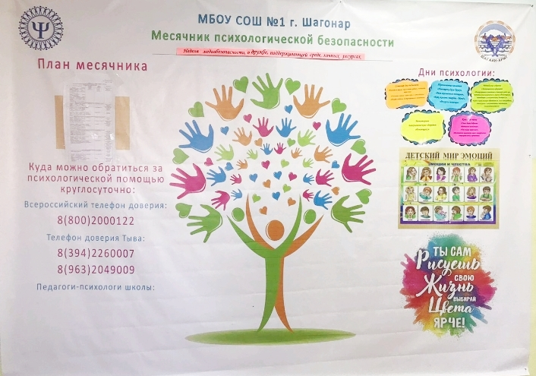

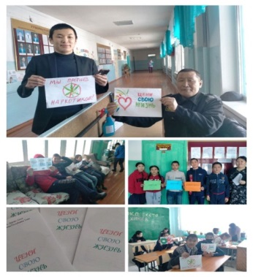
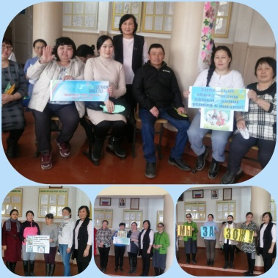
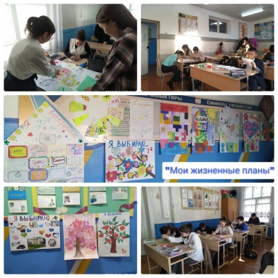
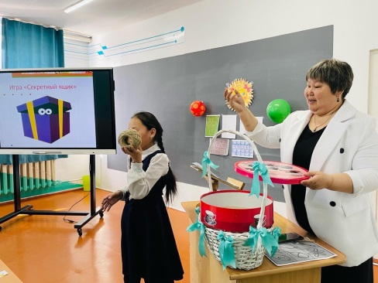
Неделя о пропаганде здорового
жизненного стиля (4 неделя)
27757
чел.
Профилактические беседы, лекции с участием ОПДН, медицинских работников
Квест-игры, челлендж по пропаганде здорового образа жизни
5231
чел.
Родительские собрании, индивидуальные консультации для родителей по профилактике потребления ПАВ
5491
чел.

Slide 14
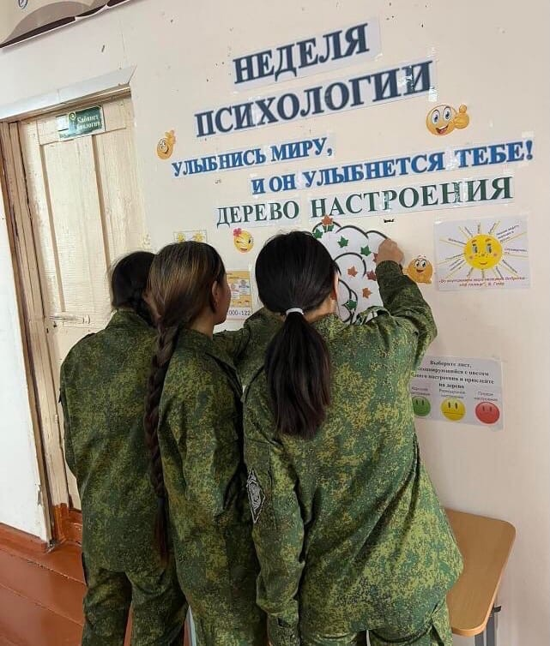
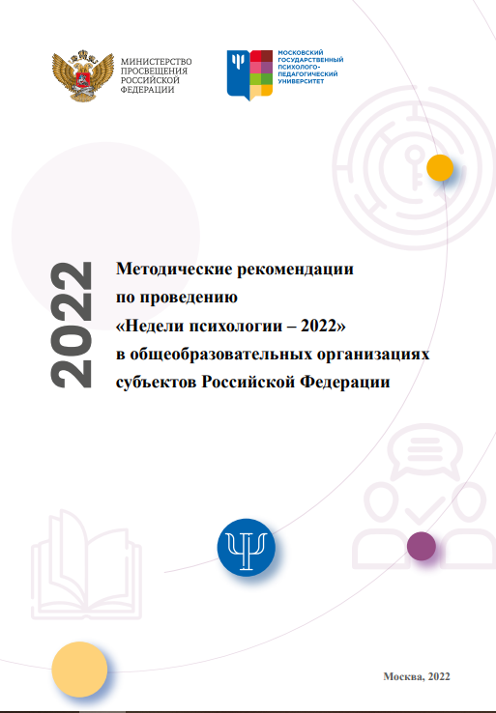
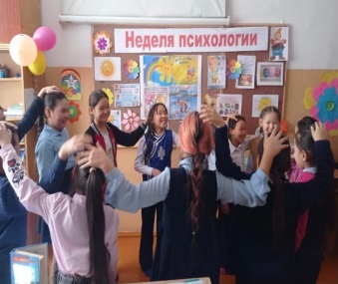
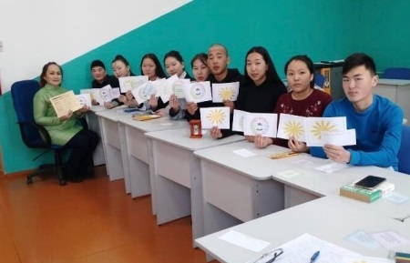
НЕДЕЛЯ ПСИХОЛОГИИ
ежемесячно – 3 неделя
Методические рекомендации Минпросвещения России по проведению «Недели психологии»

Slide 15
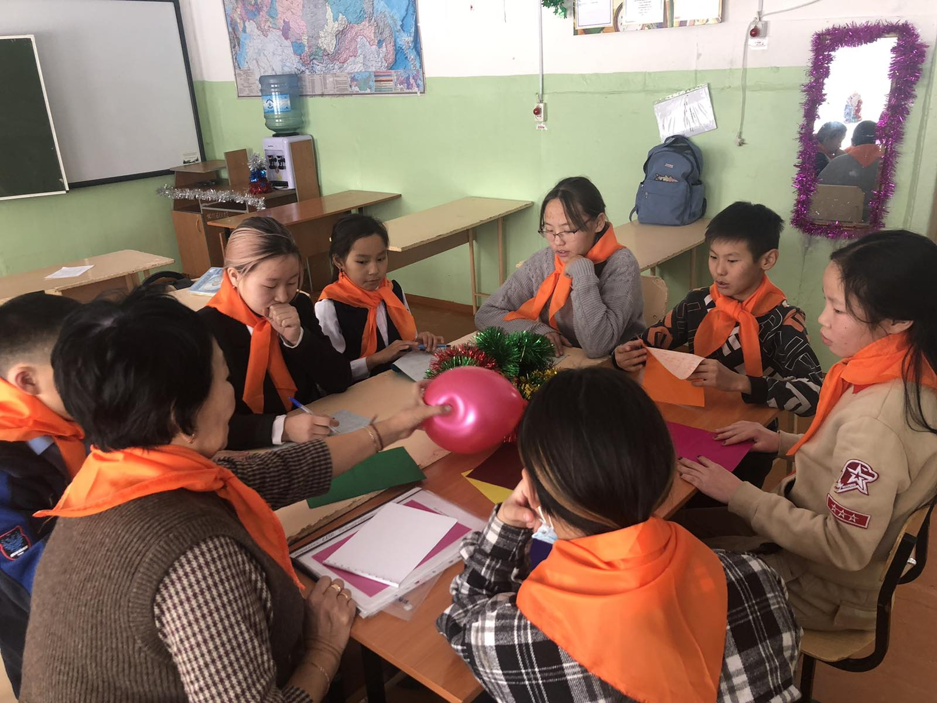
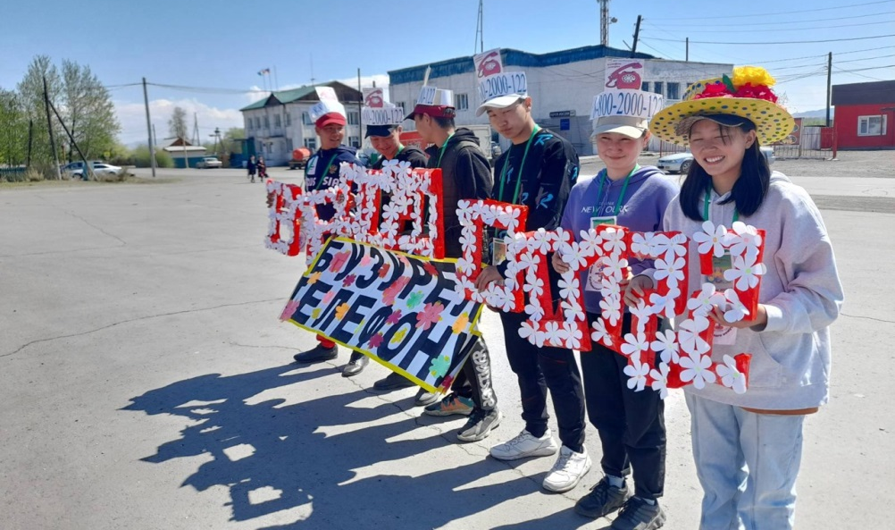
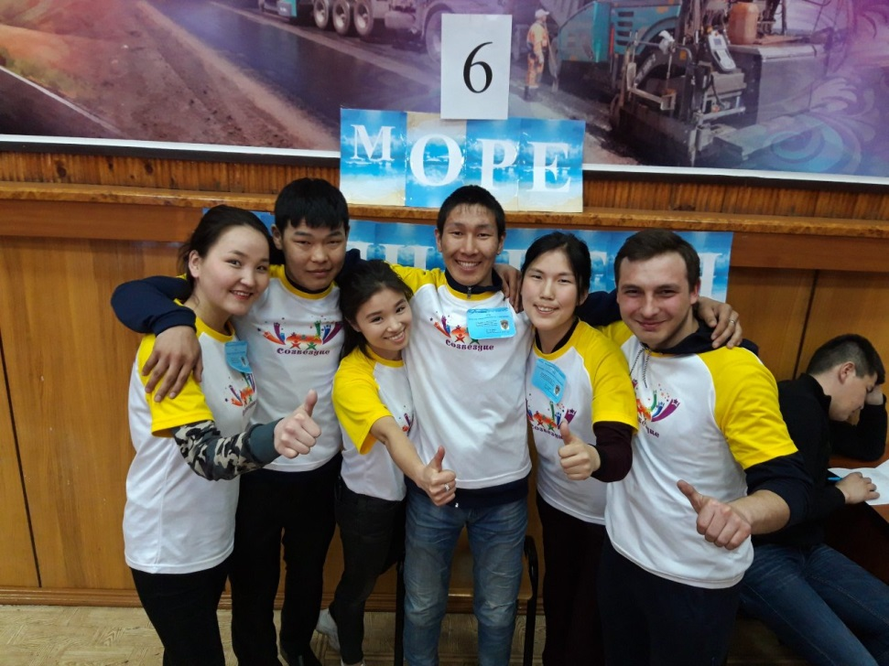
ЮНЫЕ ПОМОЩНИКИ ПЕДАГОГОВ-ПСИХОЛОГОВ «PSYLINE»
(трансляторы позитива)
- тренинговые занятия
по формированию жизнестойкости
квест-игры
конкурсы
фестиваль психологических идей

Slide 16
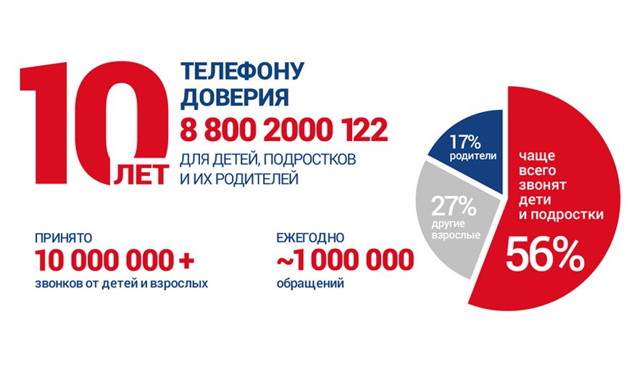


ПСИХОЛОГИЧЕСКАЯ ПОМОЩЬ
Из всех обращений по поводу жестокого обращения было 15 обращений (АППГ-43), а по проблемам суицида – 23 (АППГ-27)
4164
Всего с начала специальной военной операции оказана психологическая поддержка 94 детям и 22 женам, матерям военнослужащих.

Slide 17





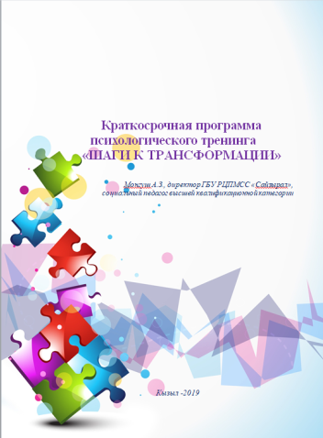

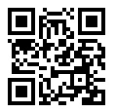
ПСИХОЛОГО-ПЕДАГОГИЧЕСКАЯ ПРОФИЛАКТИЧЕСКАЯ
ПРОГРАММА «ГАРМОНИЯ»
ПРОГРАММА ПО ПРОФИЛАКТИКЕ СУИЦИДАЛЬНОГО ПОВЕДЕНИЯ СРЕДИ НЕСОВЕРШЕННОЛЕТНИХ «НА ТРОПЕ ДОВЕРИЯ: УСЛЫШАТЬ. ПОНЯТЬ. СПАСТИ»
ПРОГРАММА ПО ПРОФИЛАКТИКЕ ЖЕСТОКОГО ОБРАЩЕНИЯ И НАСИЛИЯ НАД НЕСОВЕРШЕННОЛЕТНИМИ В СЕМЬЕ, СРЕДИ СВЕРСТНИКОВ «БЕЗОПАСНОЕ ДЕТСТВО»
ПРОГРАММА ПО ФОРМИРОВАНИЮ НАВЫКОВ БЕЗОПАСНОГО ИСПОЛЬЗОВАНИЯ ВИРТУАЛЬНОЙ СЕТИ «КИБЕРЗАЩИТА»
ПРОГРАММА ПО ФОРМИРОВАНИЮ ЗДОРОВОГО ОБРАЗА ЖИЗНИ «АКАДЕМИЯ ЗДОРОВЬЯ»
ПРОГРАММА ПО ПОЛОВОМУ ВОСПИТАНИЮ И ПО ПРОФИЛАКТИКЕ РАННЕЙ БЕРЕМЕННОСТИ СРЕДИ ДЕТЕЙ И ПОДРОСТКОВ «ГРАНЬ СЧАСТЛИВЫХ ОТНОШЕНИЙ»
КРАТКОСРОЧНАЯ ПРОГРАММА ПСИХОЛОГИЧЕСКОГО ТРЕНИНГА «ШАГИ К ТРАНСФОРМАЦИИ»
ПРОГРАММА ОБУЧЕНИЯ ВОЛОНТЕРОВ
ИЗ ЧИСЛА ОБУЧАЮЩИХСЯ ОБРАЗОВАТЕЛЬНЫХ ОРГАНИЗАЦИЙ ПО ВОПРОСАМ ПРОФИЛАКТИКИ СУИЦИДАЛЬНОГО РИСКА «СОХРАНИ ЖИЗНЬ» НА ОСНОВЕ ПРИНЦИПА И ТЕХНОЛОГИИ «РАВНЫЙ-РАВНОМУ»

Slide 18

СПАСИБО ЗА ВНИМАНИЕ!

